Slide 1
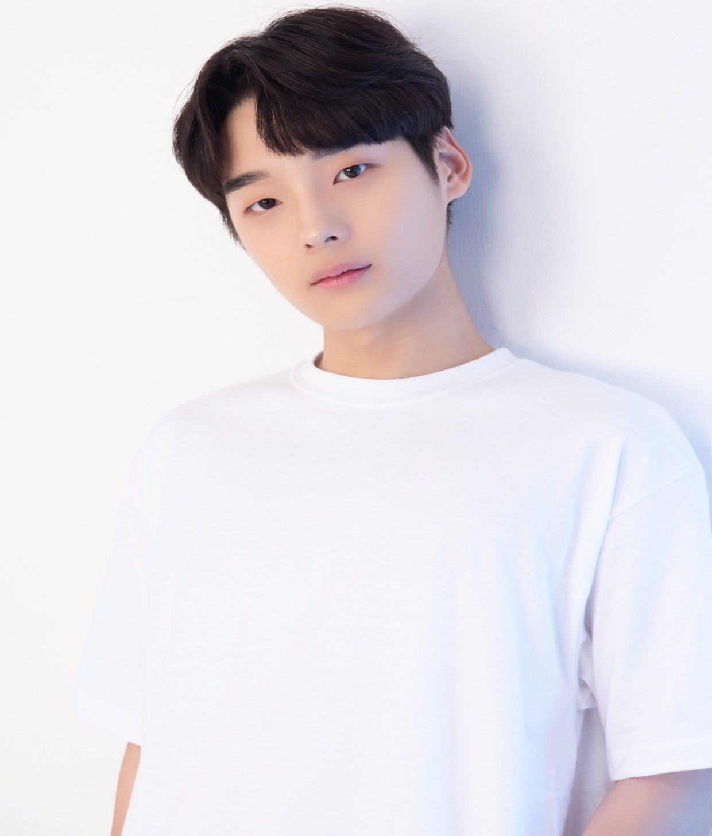
손병훈 / SON BYEONG-HOON / 1998년생 177cm 62kg Instagram @sjh_0622
□ FILMOGRAPHY
웹드 [ 블러썸 캠퍼스 ] 주연
2023 MUSICAL [ 댄싱피버 ] 주연
2023 SBS [ 마이데몬 ]
2023 MBC [ 오늘도 사랑스럽개 ]
2021 Tving [ 투투 To. Two ] 조연
2021 웹드 [ 뒤로맨스 Romance D ] 조연
SBS [ 펜트하우스 II ]
□ ADVERTISEMENT
E-mail h980622@naver.com 연락처 010-6710-9940

Slide 2
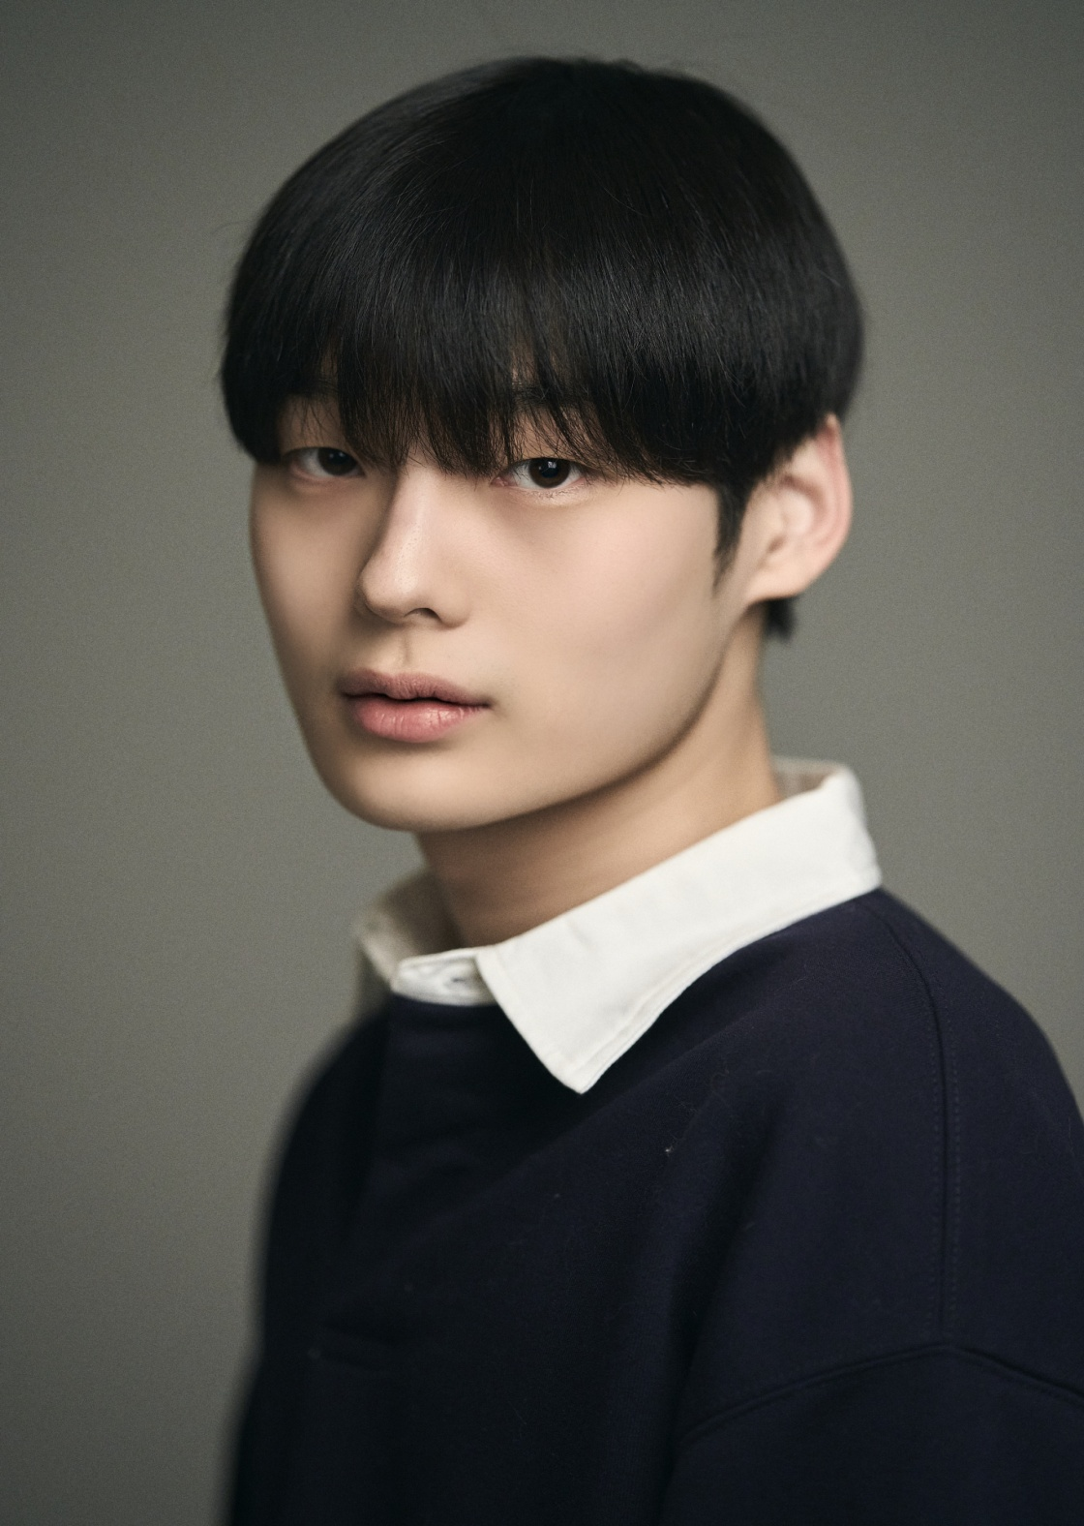
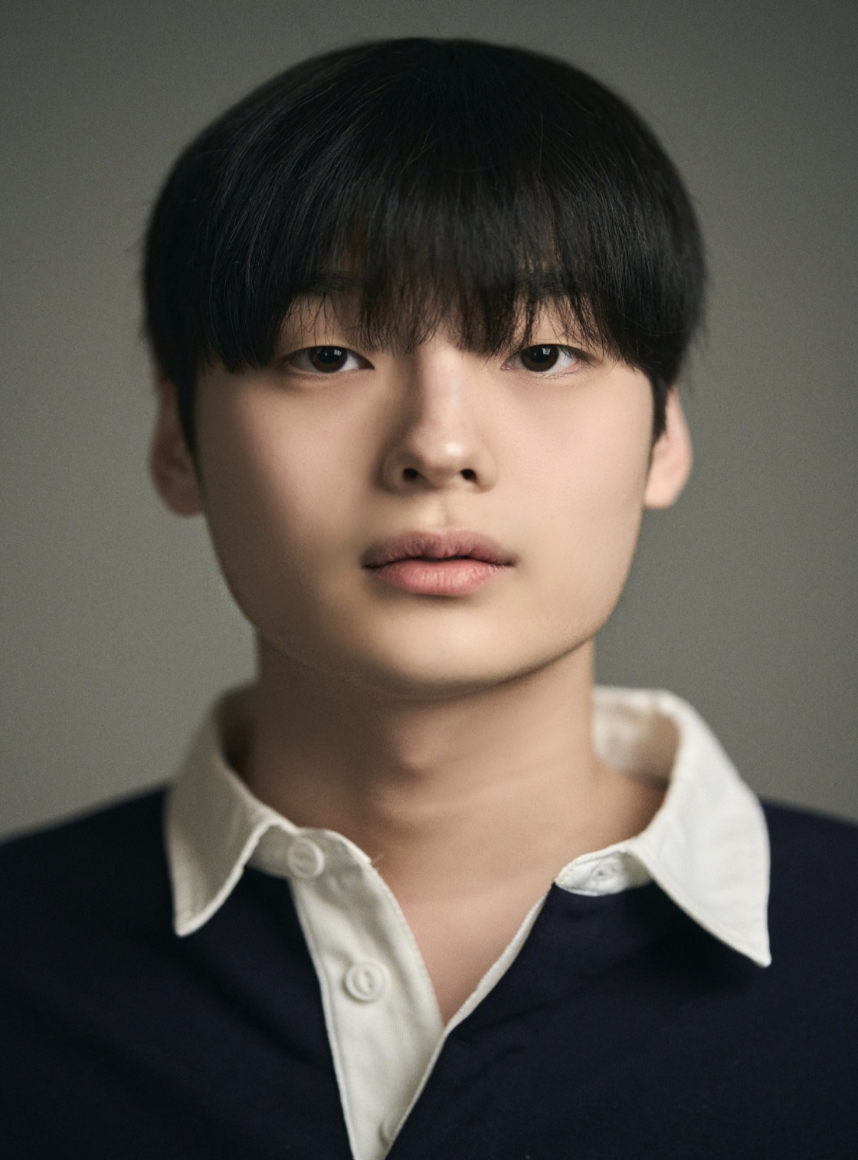

Slide 3
